Slide 1
Mravlje kolonije (Ant Colony Optimization - ACO)
Prof. Zorica Stanimirović
Faculty of Mathematics, University of Belgrade
zoricast@matf.bg.ac.rs
MPIO, 2017.

Slide 2
Ant Colony Optimization - ACO
Ideja: oponašanje mrava prilikom kretanja od izvora hrane do mravinjaka.
Mravi za sobom ostavljaju trag – feromon, koji im pomaže u komunikaciji prilikom pronalaženja puta.
Mrav bira put u zavisnosti od toga koliko feromona ima na njemu. Što više mrava prođe putem, jači će biti trag feromona.
Posle izvesnog vremena, svi mravi će se kretati istim putem.

Slide 3
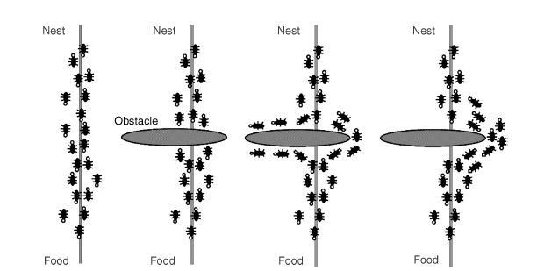
Ant Colony Optimization - ACO
Traženje optimalnog puta između izvora hrane i mravinjaka
Ova indirektna foma kooperacije naziva se stigmergija (stigmergy)

Slide 4
Ant Colony Optimization - ACO
Dva osnovna koraka ACO algoritma su:
- Konstrukcija rešenja
- Ažuriranje traga feromona
Ažuriranje feromona podrazumeva
- proces pojačavanja feromona – osvežavanje
- proces isparavanja feromona – evaporacija
Pomoćni korak:
- heuristika koja pomaže mravima pri odlučivanju

Slide 5
Ant Colony Optimization - ACO
Osnovna šema:

Slide 6
Ant Colony Optimization - ACO
Konstrukcija rešenja:
Svaki mrav se može posmatrati kao jedna stohastička pohlepna (greedy) procedura koja konstruiše rešenje
Mrav dodaje komponente rešenja na prethodno izgrađene delove dok se ne kompletira dopustivo rešenje
Ako se pretraživački prostor posmatra kao graf, svaki mrav konstruiše jednu stazu (path) u grafu, tj. pretraživačkom prostoru
Rešenje se gradi pomoću traga feromona i informacije dobijene iz heuristike

Slide 7
Ant Colony Optimization - ACO
Konstrukcija rešenja:
Trag feromona:
- Feromon pamti karekteristike dobro izgrađenog rešenja, što se
se koristi pri konstrukciji novih rešenja mrava
- Feromon se menja dinamički tokom potrage za rešenjem
- Predstavlja memoriju kompletnog procesa potrage mrava za rešenjem.
Informacija iz heuristike:
- Ova informacija pomaže mravima tako što im nagoveštava kako da odlučuju prilikom izgradnje rešenja
Pitanje izbora heuristike je od velikog značaja za efikasnost celokupnog algoritma.
Heuristika se mora prilagoditi karakteristikama problema

Slide 8
Ant Colony Optimization - ACO
Trag feromona se u svakoj iteraciji ažurira pomoću informacije iz izgrađenih rešenja, kroz fazu evaporacije i fazu pojačavanja (osvežavanja) feromona.
Faza evaporacije:
U ovoj fazi feromon opada automatski po formuli
τ_{ij} = (1-ρ) τ_{ij} ,
τ =[τ_{ij}] je matrica feromona
ρϵ(0,1] je konstantna stopa evaporacije feromona koja se obično
bira na slučajan način iz intervala (0,1]
Cilj evaporacije je da se izbegne preuranjena konvergencije svih mrava ka „dobrim” rešenjima, kao i da se podstakne raznovrsnost (diversifikacija) rešenja.

Slide 9
Ant Colony Optimization - ACO
Faza pojačavanja (osvežavanja) feromona:
- U ovoj fazi se pojačava feromon pomoću konstrusanog rešenja (delimičnog ili potpunog)
- Vrednost koju dodajemo zavisi od kvaliteta konstruisanog rešenja.
- Strategija osvežavanja feromona zavisi od konkretnog problema koji se rešava pomoću ACO
Moguće strategije osvežavanja feromona :
Online step-by step feromone update
Trag feromona τ_{ij} se osvežava od strane svakog mrava u svakom koraku konstrukcije rešenja.

Slide 10
Ant Colony Optimization - ACO
Moguće strategije osvežavanja feromona (nastavak):
2. Online delayed feromone update
Trag feromona τ_{ij} se osvežava tek kada mrav konstruiše kompletno
rešenje.
Mrav će osvežiti trag feromona proporcionalno kvalitetu
rešenja koji je konstruisao.
3. Offline feromone update
Trag feromona τ_{ij} se osvežava tek kada svi mravi generišu kompletno
rešenje. Ova strategija ima više varijanti:
3.a) Quality-based pheromone update
Trag feromona se osvežava vrednošću koja je proporcionalna ili najboljem pronađenom rešenju ili k najboljih rešenja.

Slide 11
Ant Colony Optimization - ACO
Moguće strategije osvežavanja feromona(nastavak):
3. Offline feromone update
3.a) Quality-based pheromone update
3.b) Rank-based pheromone update
Samo mravi koji su našli k najboljih rešenja mogu da osveže trag feromona, proporcionalno kvalitetu rešenja.
3.c) Worst pheromone update
Mravi koji generišu najgore rešenje će smanjiti trag feromona, za ostale tra feromona ostaje nepromenjen.
3.d) Elitist pheromone update
Samo mrav koji je našao najbolje rešenje će pojačati feromon da bi usmerio pretragu u tom smeru.

Slide 12
ACO for Travelling Salesman Problem
Problem trgovačkog putnika (TSP)
Dat je skup čvorova V koji predstavljaju gradove |V|=n
Skup grana E je skup svih uređenih parova (i,j), i,j∈V
Svakoj grani (i,j) je dodeljena težina C_{ij} (troškovi putovanja od i do j, obično proporcionalni rastojanju d_{ij})
Dobijamo usmereni težinski graf G=(V,E)
Treba naći turu u grafu sa najmanjom cenom, odnosno turu trgovačkog putnika sa najmanjim troškovima
TSP spada u klasu NP-teških problema komb. optimizacije

Slide 13
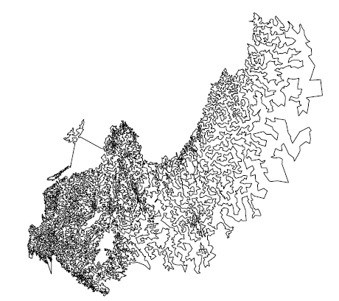
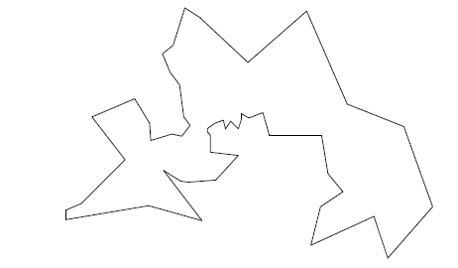
Travelling Salesman Problem

Slide 14
ACO for Travelling Salesman Problem
Definicija traga feromona i način konstrukcije rešenja?
Trag feromona se dodeljuje svakoj grani (i,j)
Može se predstaviti matricom feromona τ =[τ_{ij} ], gde τ_{ij} predstavlja poželjnost grane (i,j) u turi trgovačkog putnika
Matrica traga feromona se inicijalizuje nekim početnim (obično jednakim) vrednostima ili vrednostima koje su obrnuto proporcionalne troškovima puta od i do j.
Rešenje se konstruiše kao stohastička tura - svaki mrav konstruiše turu na stohastički način: za proizvoljno izabrani polazni grad i, naredni grad j se bira sa verovatnoćom
S= skup neposećenih čvorova iz V
U početnoj iteraciji, svaki mrav bira polazni grad i na slučajan način.

Slide 15
ACO for Travelling Salesman Problem
Modifikacija:
Definišimo η_{ij} =1/d_{ij,} gde je d_{ij} rastojanje između čvorova i i j
za već izabrani grad i u turi, naredni grad j se bira sa verovatnoćom
α i β = parametri koji definišu relativni uticaj feromona i rastojanja
Za α =0 ACO postaje stohastički greedy algoritam u kome je najverovatnije da će najbliži grad biti izabran
Za β=0 samo će feromoni usmeravati pretragu i u ovom slučaju može lako doći do završetka rada ACO u lokalnom optimumu
Ova modifikacija je primer pomoćne heuristike u okviru ACO.
Važno: pomoćna heuristika je problem-dependent!

Slide 16
ACO for Travelling Salesman Problem
Pojačavanje traga feromona:
Svaki mrav će pojačati trag feromona na svakoj grani u konstruisanoj turi proporcionalno kvalitetu konstruisanog rešenja, odnosno ture π.
Evaporacija feromona:
Za svaku granu (i,j) , feromon τ_{ij} na ovoj grani evaporira na sledeći način
gde je ρϵ(0,1] konstantna stopa evaporacije feromona

Slide 17
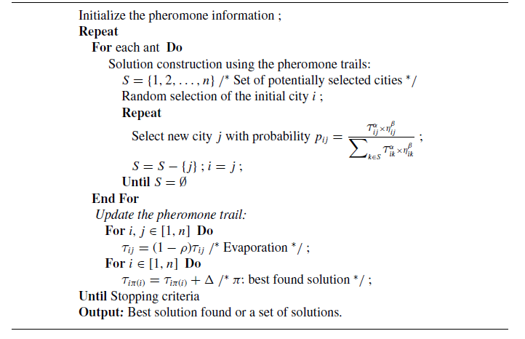
ACO for Travelling Salesman Problem

Slide 18
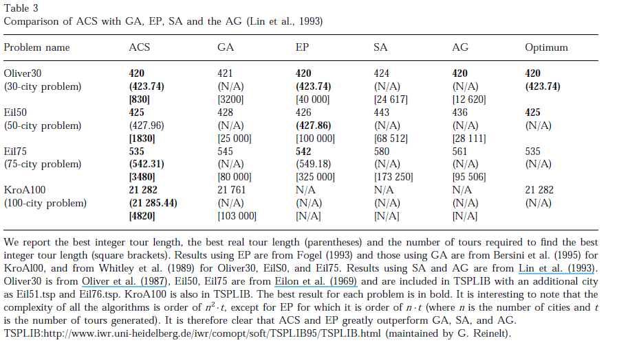
ACO for Travelling Salesman Problem
Some computational results (Dorigo&Gambardella, 1997)

